Slide 1





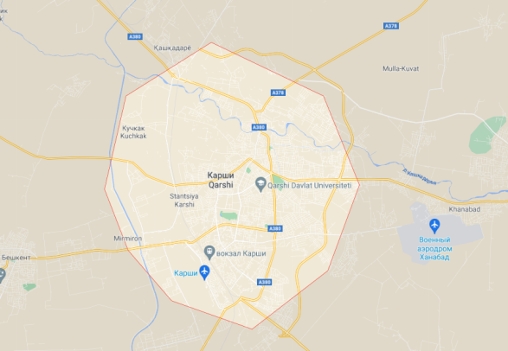
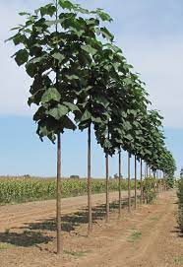
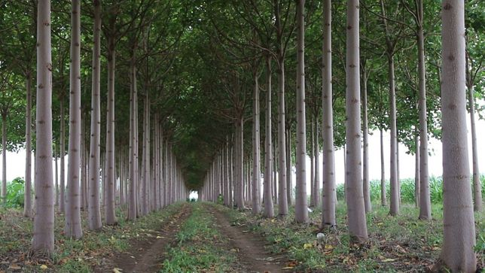
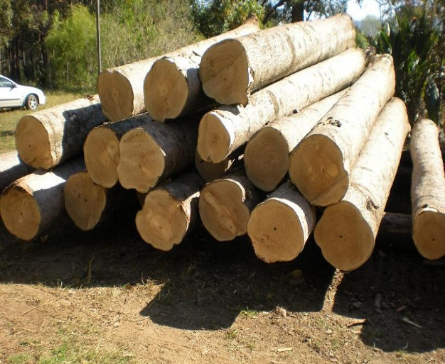
“Мих ва саморез ишлаб чиқариш"
Лойиҳанинг иқтисодий кўрсаткичлари
Лойиҳа манзили
Лойиҳа тавсифи
Лойиҳанинг харажатлар тақсимоти
Қашқадарё вилояти, Қарши тумани
Мих ва саморез
Павлония ёғочи қимматбахо бўлиб, дунё бозорида қарағай ёғочидан икки хисса қиммат туради. У қурилишда, мебел, пардозлаш, паркет, фанера ва мусиқа асбобларини ишлаб чиқаришда ишлатилади. Ушбу лойиха 74,2 млн.сўм эвазига ташкил этилиб, 1 йиллик ўртача қуввати қуйидагича: 938 куб павлония ёгочларини етиштиришни ўз олдига мақсад қилган
Ўз-ўзини қоплаш (PP)
Ерни тайёрлаш
51 ой
5,5 млн.
сўм
Ички даромадлилик даражаси(IRR)
Кўчатлар олиш
Бошқа харажатлар
Соф жорий қиймат (NPV)
314,2 млн
сўм
42,4%
9,4 млн.
сўм
59,4 млн.
сўм
Ўз маблағи
Ишчи ўрин сони
4.3
Млн.сўм
Лойиҳа қиймати
2 нафар
74,3
Банк кредити
млн.сўм
Ишга тушиш вақти
70
Млн.сўм
2021-2022

